Slide 1
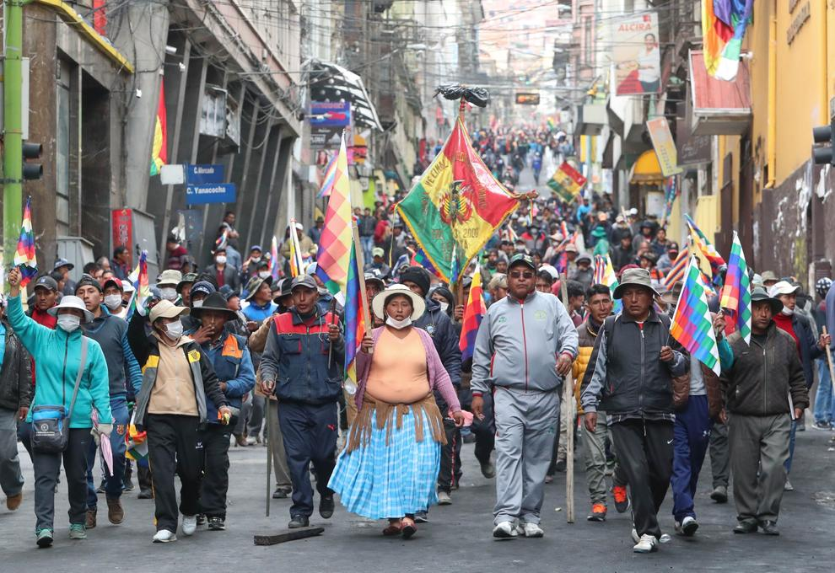
La Educación Popular en los procesos de cambio latinoamericanos
Foro Realidad Nacional e Internacional
Universidad de San Marcos
Escuela de Ciencia Política
San Marcos, 12 de julio de 2020

Slide 2
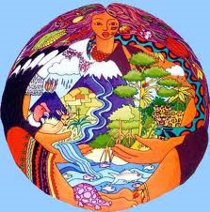
Presentación y saludos
Aski Jayp´u kipan Jilatanaka Kullakanaka
Saludo fraterno a estudiantes y profesores,
Escuela, Ponentes del Foro y compañeros de
la Roja
Tributo a los 36 muertos, mil heridos, miles
de detenidos y torturados, periodistas maltra-
tados y silenciados, mujeres de pollera humi-
lladas, dirigentes sociales y políticos exiliados
y perseguidos, del golpe de Estado reciente en
Bolivia.
Cariño y admiración por los pueblos indígenas originarios, los Procesos de Cambio de los pueblos latinoamericanos y su alternativa civilizatoria del Vivir Bien.
. A la memoria del maestro Jaume Botey

Slide 3
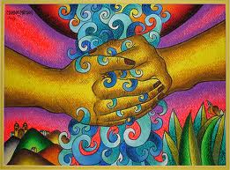
Intenciones
Encauzar nuestra investigación hacia las prácticas de rebeldía política y cultural en Latinoamérica.
Prácticas en un gran proceso de transformación político y cultural con identidad propia: comunicación popular, teatro del oprimido, filosofía o teología de la liberación, educación popular, etc.
Re-existencia a los diversos actores (indígenas, afroamericanos, mujeres, jóvenes…) construyendo nuestro propio relato, alternativo al europeo y norteamericano.

Slide 4
Contenido
1.- Rebeldía política y cultural en Latinoamérica
2.- La educación popular en América Latina
3.- Cambios, sueños y compromisos

Slide 5
1.- Rebeldía cultural y política en Latinoamérica
Resistencia indígena en la Colonia.
Levantamientos populares en la independencia
Revoluciones contemporáneas en el Sur: México, Guatemala Bolivia, Cuba.
De la revolución sandinista a la insurrección indígena y popular de las últimas décadas

Slide 6
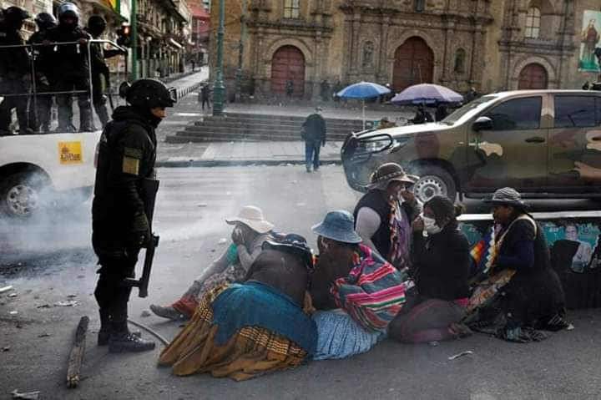
1.- Rebeldía cultural y política en Latinoamérica
Leamos la historia desde los derrotados, como larga lucha por la justicia con grandes sufrimientos humanos
La historia latinoamericana, larga resistencia a la explotación y la dominación externa.
Luchas sociales antioligárquicas, en defensa de la identidad indígena y nacional.
Alternativas históricas derrotadas, convertidas en expectativas populares, que reaparecen: Martí, Zapata, Sandino, Farabundo Martí, Atanasio Tzul
Resistencia cultural

Slide 7
a) Resistencia indígena en la Colonia
https://www.youtube.com/watch?v=kSBLQM5KUec&list=RDkSBLQM5KUec&start_radio=1
Largo periodo de resistencia indígena ininterrumpido durante la Colonia: rebeliones masivas de indios por sus culturas y territorios.
Rebeliones mayas: Motín de Quetzaltenango 1569 hasta rebelión quiché en Totonicapán en 1820 (Atanasio Tzul).
Guaraníes y mapuches no dominados: Kuruyuki (1892), ocupación de la Araucanía (1861)

Slide 8
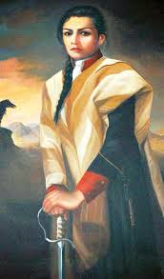
b) Levantamientos indígenas y populares en la independencia
Revoluciones sociales indígenas y antioligárquicos frente a España, por reforma agraria, derechos de indios y pobres: Atanasio Tzul, Hidalgo y Morelos, Juana Azurduy, Artigas en Uruguay, rompen moldes de revolución liberal.
Seguían a Artigas, lanza en mano, los patriotas. En su mayoría eran paisanos pobres, gauchos montaraces, indios que recuperaban en la lucha el sentido de la dignidad, esclavos que ganaban la libertad, incorporándose al ejército de la independencia (Galeano: Las venas abiertas de A.L.).

Slide 9
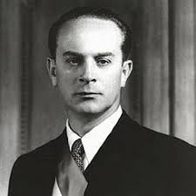
Revoluciones contemporáneas en el Sur: México, Guatemala, Bolivia y Cuba
México inicia ciclo de lucha por la recuperación de la dignidad de los pueblos, la reforma agraria, contra las oligarquías nacionales, anti-imperialista y antioligárquico, con nuevos sujetos (indios y pobres).
Revolución cubana: en un continente no previsto, a partir núcleos guerrilleros en el campo, acompañada de revueltas de los pobres en las ciudades; estrategia de liberación nacional y vocación latinoamericana; impulso ético: hombre nuevo; educación y salud pública.
Revoluciones nacionales en el 44 y 52 en Guatemala y Bolivia: nacionalización de los recursos naturales, reforma agraria, educación pública, derechos de los pueblos y políticas sociales

Slide 10
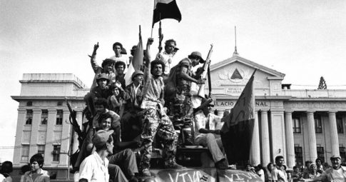
d) De la revolución sandinista a la insurrección indígena y popular de las últimas décadas
La revolución sandinista: a 50 años Sandino vive: convocatoria con participación de muchos grupos sociales y, al frente, un gran colectivo de pobres: antiimperialismo, liberación, dignidad de pueblos, solidaridad, alfabetización y educación popular.

Slide 11
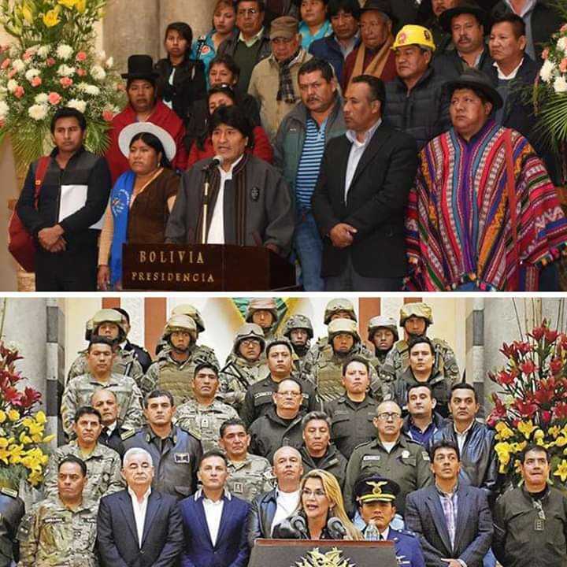
d) De la revolución sandinista a la insurrección indígena y popular de las últimas décadas
92, punto de partida de rebeldía y nuevo ciclo de cambios con nuevos sujetos y propuestas diversas: en 1999, revolución bolivariana en Venezuela; en 2003 Brasil y Argentina; en 2006 proceso de cambio en Bolivia y en 2007 revolución ciudadana en Ecuador; en 2008 en Paraguay.

Slide 12
2.- La educación popular en América Latina
Acumulados y experiencias
Fundamento práctico-conceptual
c) La experiencia educativa de las revoluciones:
Nicaragua: la construcción del hombre y la mujer nuevos
La Educación Indigenal y popular en Bolivia: Warisata y el regreso de Avelino Siñani.
Las luchas de los olvidados: el Movimiento Sin Tierra, los piqueteros y bachilleratos populares en Argentina

Slide 13
Acumulados y experiencias
Simón Rodríguez, Artigas, Martí, Maceo
En el siglo XX: Universidades Populares, Escuelas indigenales, Campañas de alfabetización en comunidades y pueblos, Fe y Alegría y otros trabajos de la iglesia popular, Organizaciones sociales, grupos de maestras/os, políticas y avances en los procesos de cambio…
Construcciones teórico-prácticas: Freire, Pedagogía de la Liberación, Teología de la Liberación, Corriente de Educadores Populares Populares…

Slide 14
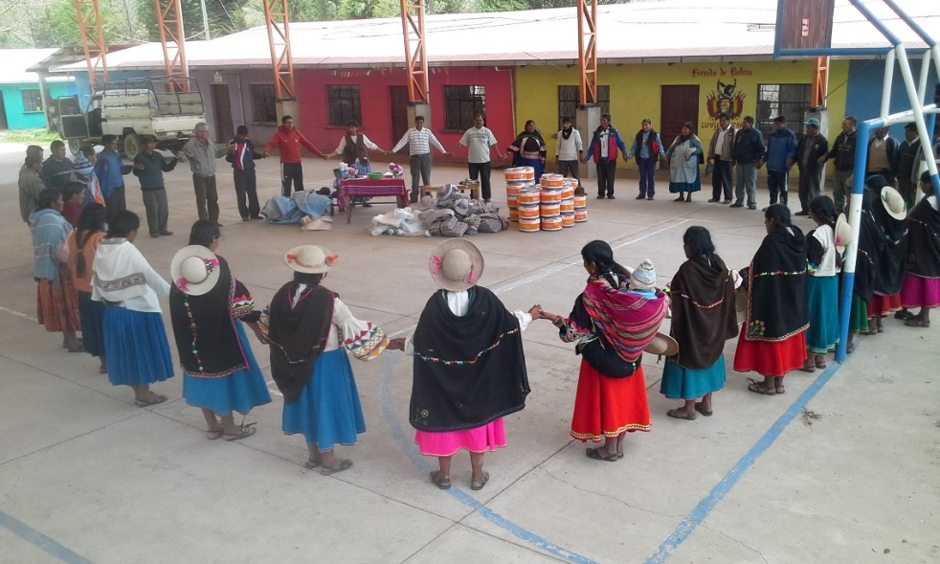
Educación Popular: fundamento práctico conceptual
Una construcción social y cultural desde el sur y para todas las educaciones
De acciones populares a actuación educativa política para transformar y proponer alternativas sociales.
Propuesta para toda la sociedad, todos los educadores y educaciones con horizonte
ético de descolonización
Nuevo paradigma
educativo y pedagógico,
junto al alemán, francés
y sajón

Slide 15
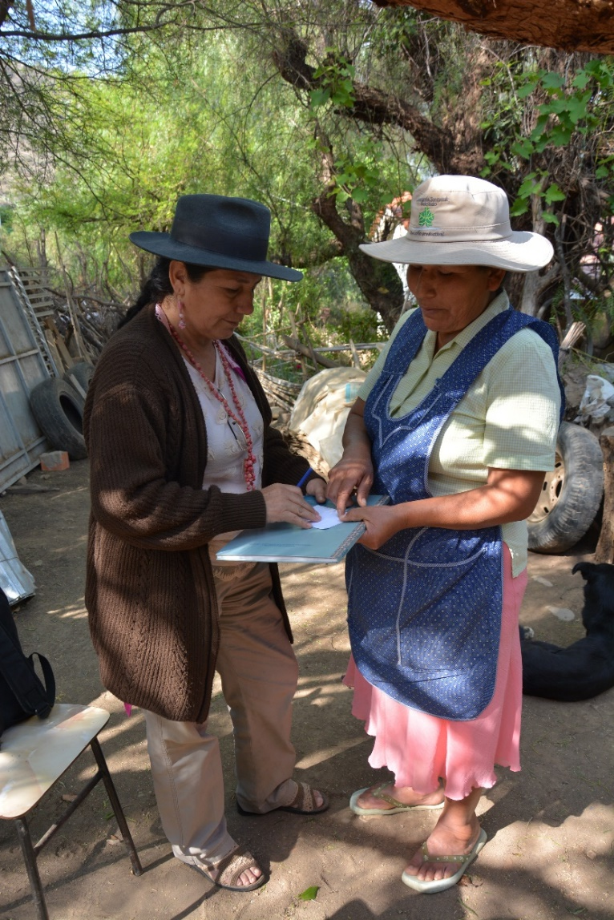
Educación Popular: fundamento práctico conceptual
Procesos investigativos a partir de la práctica: investigación-acción participante, sistematización

Slide 16
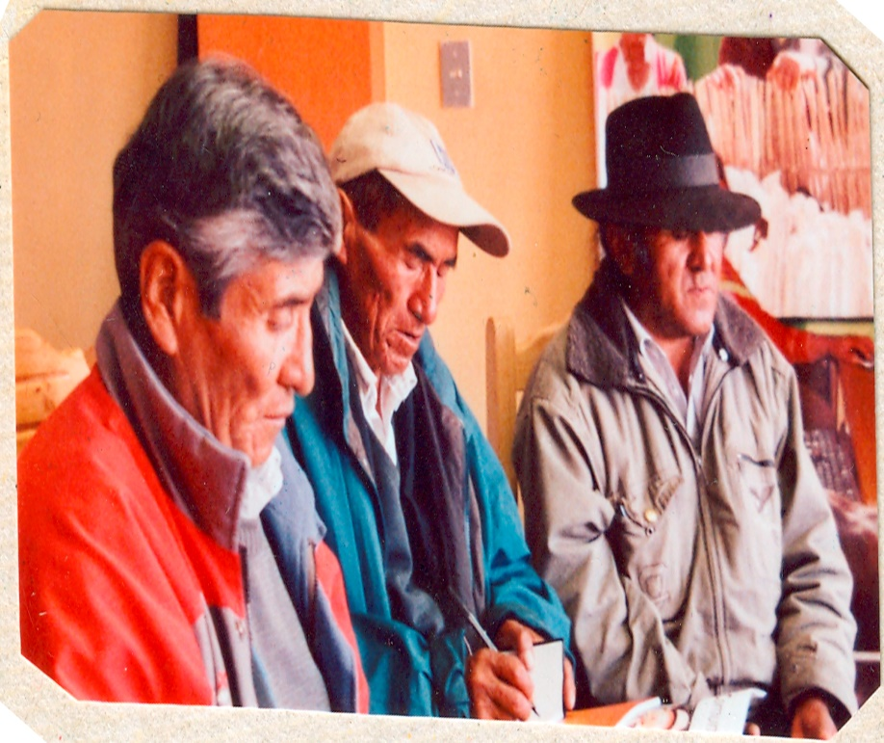
Educación Popular: fundamento práctico conceptual
Parte de la realidad y su lectura crítica, para reconocer intereses de diferentes actores para la construcción de nueva humanidad
Opción de transformación de condiciones que producen la opresión,
injusticia, explotación,
dominación y exclusión.
Opción ético-política
desde y para los intereses
de excluidos y dominados, para la pervivencia de la madre tierra.

Slide 17
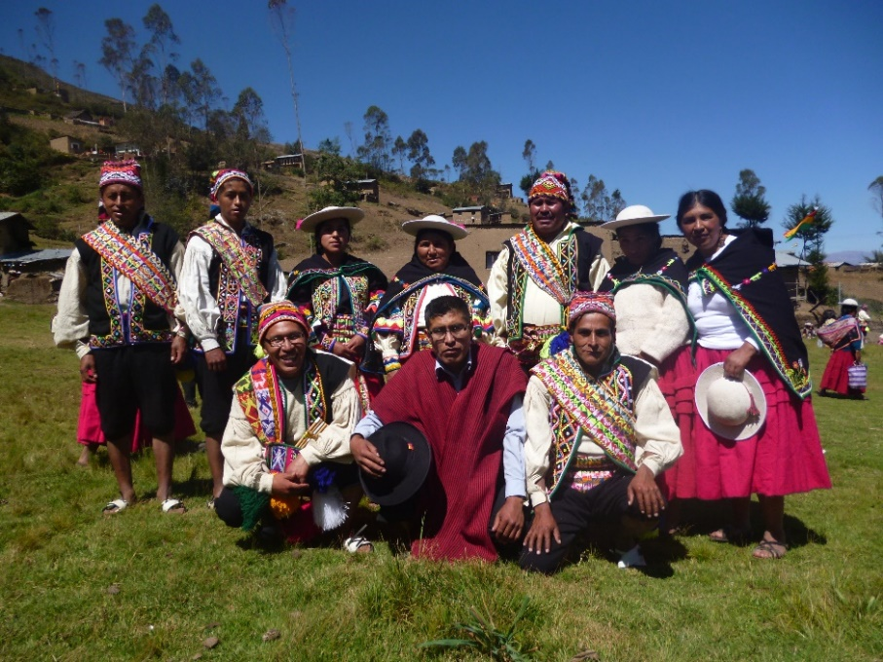
Educación Popular: fundamento práctico conceptual
Empoderamiento de excluidos y desiguales, participación y organización para construir sociedad igualitaria que reconoce diferencias y diversidades.
Rompiendo la educación
bancaria, pilar de la
colonización
Producción de saberes,
conocimientos y de vida

Slide 18
La experiencia educativa de las revoluciones: Bolivia
Principios de la Educación Boliviana
1. Educación descolonizadora, liberadora, revolucionaria, antiimperialista y transformadora
2. Educación comunitaria, democrática, participativa y de consensos
3. Educación intracultural, intercultural y plurilingüe
4. Educación productiva territorial, científica, técnica y tecnológica
5. Educación diversa, plural e inclusiva

Slide 19
No hay pensamiento propio si sólo se valora el “conocimiento científico, universal”
La experiencia educativa de las revoluciones: Bolivia
Conoci-miento «cientí-fico»
Saber y conoci-miento local
Deconstrucción del conocimiento occidental y revitalización del saber y conocimiento local.
Subvertir el conocimiento establecido

Slide 20
Fundamentos curriculares
La experiencia educativa de las revoluciones: Bolivia
Fundamentos políticos ideológicos
Desestructuración del colonialismo y colonialidad
Transformación social, económica, cultural y política.
Lucha contra toda forma de discriminación
Fundamentos filosóficos y sociológicos
Base: Estructuras organizativas y territorios de las comunidades
El ser humano está constituido por dimensiones vivenciales: Ser, Hacer, Saber y Decidir
Fortalecimiento de la identidad cultural, en diálogo con las otras culturas
Sustentada en la concepción de vida del Vivir Bien

Slide 21
BOLIVIA: GASTO PÚBLICO EN EDUCACIÓN ALTERNATIVA . En Millones de Bolivianos
La experiencia educativa de las revoluciones: Bolivia
FUENTE: Ministerio de Educación y Ministerio de Economía y Finanzas Públicas

Slide 22
Educación de Personas Jóvenes y Adultas Número de estudiantes matriculados, por año
La experiencia educativa de las revoluciones: Bolivia
Fuentes: Reforma Educativa / SIE

Slide 23
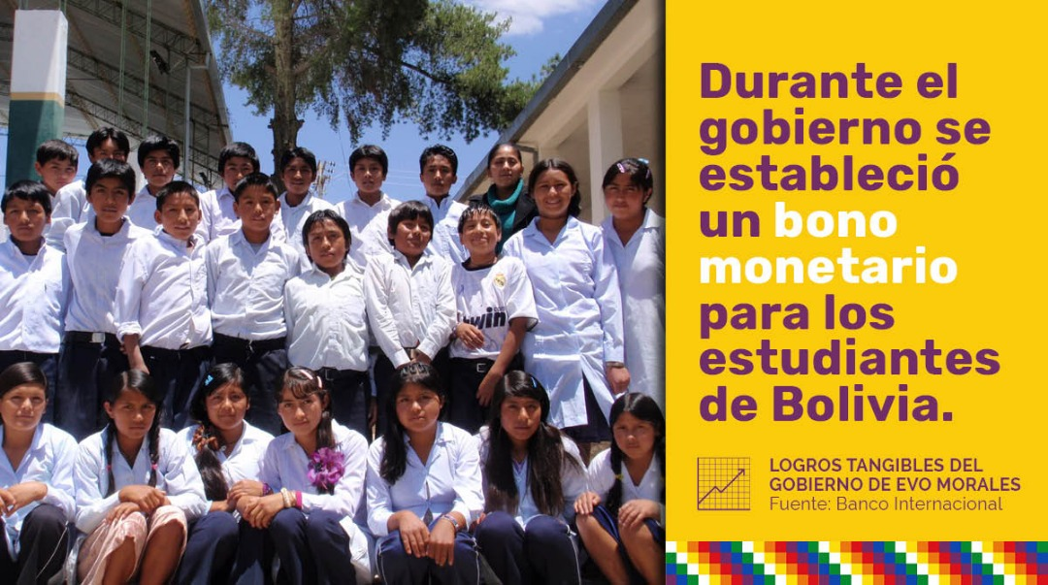
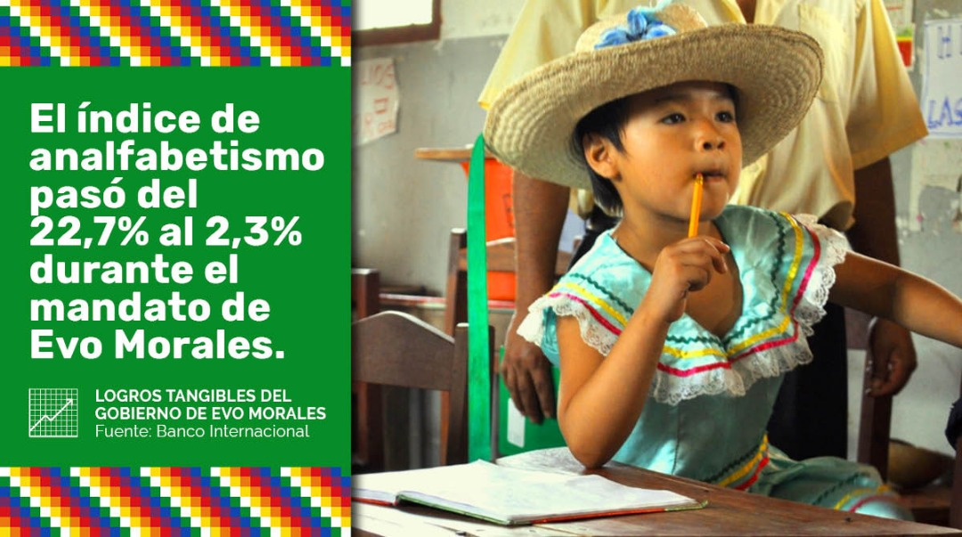
La experiencia educativa de las revoluciones: Bolivia

Slide 24
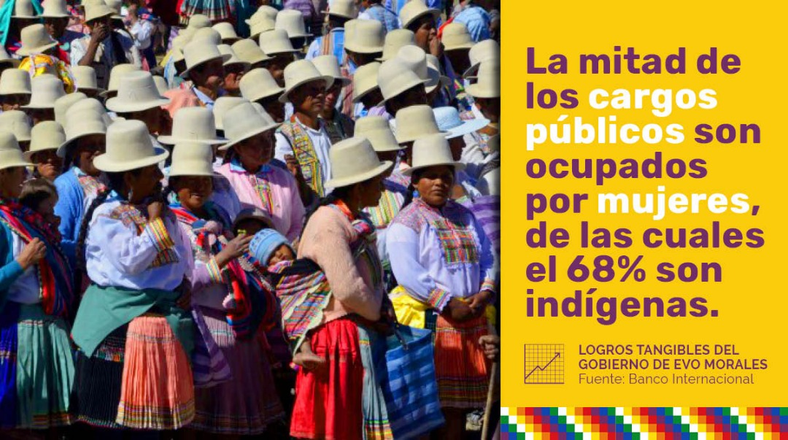
La experiencia educativa de las revoluciones: Bolivia

Slide 25
3.- Cambios, sueños y compromisos
Cambio de época: cuarta revolución industrial; el kmo convierte la ciencia en fuerza productiva y reestructura sistemas simbólicos, productivos y sociales.
Punto de partida: la tradición de
los oprimidos: experiencias de
lucha y organización
Conciencia, movilización social
y formación política
Descolonizando y destruyendo
los cimientos del capitalismo y el imperialismo
La educación en comunidad
Identidad cultural y saberes originarios

Slide 26
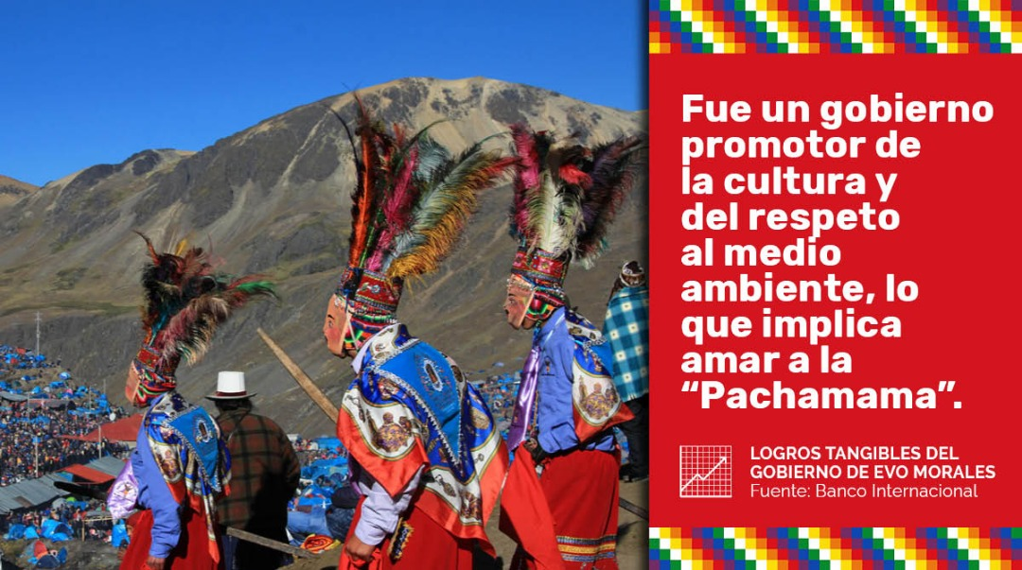
3.- Cambios, sueños y compromisos
Una propuesta de epistemologías de la diversidad (mundos propios, humanos diferentes, culturalmente diversos) y desde el sur
Las dinámicas de las rebeldías del continente han ido generando caminos conceptuales de acción y de vida
Múltiples expresiones sociales, culturales, invisibilizadas la ciencia oficial se expresan en relatos de mundos pluriversos con otras cosmogonías y epistemologías

Slide 27
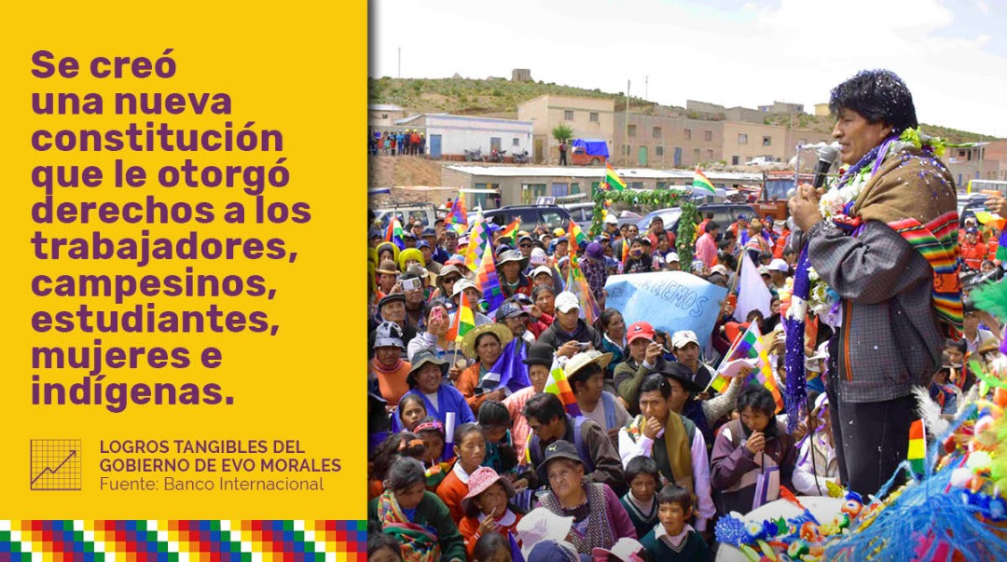
3.- Cambios, sueños y compromisos
Dar lugar a la diferencia, la diversidad y enfrentar opresiones en los territorios con procesos para dar voz a los actores

Slide 28
Seguimos juntos en la lucha por las transformaciones sociales y políticas con los pueblos del mundo
Yasoropai Tuicha
Yuspagara
Gracias
¡Que el mañana esté hecho de nuestros sueños!

